Slide 1

Uso de MySQL y MongoDB en un caso de negocio
BEDU
#data-analysis-gdl-20-03
Módulo 1: introducción a bases de datos
Andrés Cervantes

Slide 2
Agenda
Objetivo
Contexto
Problema
Solución
Conclusiones

Slide 3
1. Objetivo
Demostrar el manejo de MySQL y MongoDB
Estructura de BDD definida, uso adecuado de tipos de datos, buenas prácticas
Registros/documentos que se adecúan a la problemática
Consultas sencillas y elaboradas
Empleo de vistas

Slide 4
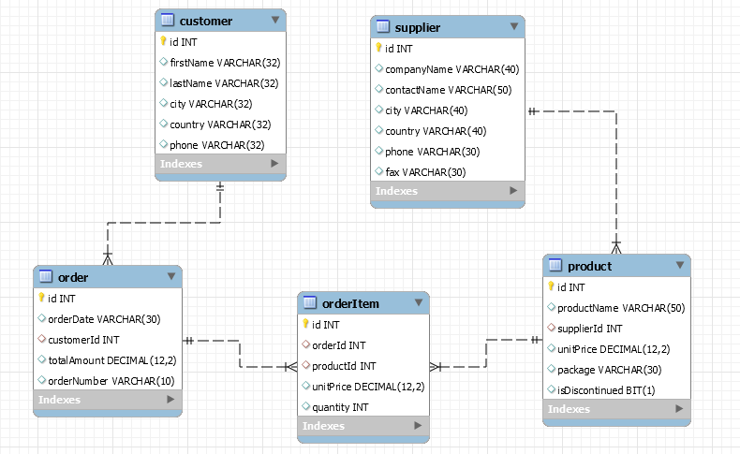
2. Contexto (ficticio)
Manejo una tienda que comercializa productos de comida gourmet.
Nota: los datos utilizados se obtuvieron de DoFactory

Slide 6
Problema
Es marzo del 2020 y la pandemia ha llegado a México. Se prevee una recesión económica por lo que es necesario reducir costos
Suponiendo que al reducir mi catálogo se reducen mis costos de manera proporcional, ¿qué medidas puedo tomar?

Slide 7
Solución: Identificar a mis mejores clientes y qué compran.
Identificar aquellas órdenes que hacen el 20% de mi venta.
Identificar a los clientes de esas órdenes.
Y cuáles son sus productos favoritos.
Nota: la solución es sólo un ejemplo para practicar queries sin fundamentos de negocios.

Slide 8
A. Identificar aquellas órdenes que hacen el 20% de mi venta.
MySQL
MongoDB
select sum(totalAmount)
from `order`;
select *
from `order`
order by totalAmount
desc;
select *, (totalAmount / 1354448.59) as relativeTotalAmount
from `order`
order by totalAmount desc
limit 28;
[
{ $sort: { totalAmount: -1}},
{ $addFields: {
relativeTotalAmount: {$divide: ['$totalAmount’, 1354458.59]}}},
{ $limit: 28},
{ $group: {
_id: null,
topOrders: {$sum: '$relativeTotalAmount’}
}}
]

Slide 9
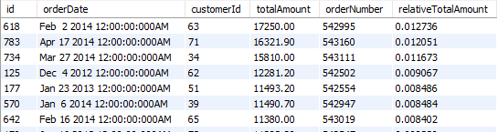
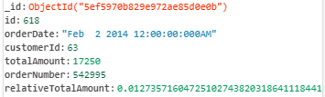




A. Identificar aquellas órdenes que hacen el 20% de mi venta.
MySQL
MongoDB

Slide 10
B. Identificar a los clientes de las mejores órdenes.
MySQL
MongoDB
SELECT *
FROM customer
WHERE id IN (
SELECT customerId
FROM (
SELECT customerId
FROM `order`
ORDER BY totalAmount DESC
LIMIT 28) AS o
GROUP BY customerId);
[{$sort:
{ totalAmount: -1}},
{$addFields:
{ relativeTotalAmount:
{$divide:['$totalAmount',1354458.59]}}, {$limit: 28},
{$project:
{ _id:0,
customerId:1}},
{$lookup:
{ from: 'customer’,
localField: 'customerId’,
foreignField: 'Id’,
as: 'customer'}
}]

Slide 11
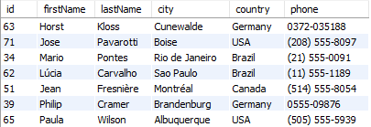
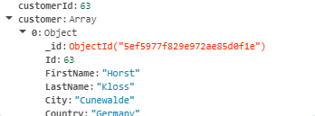
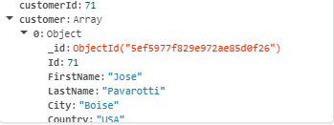


B. Identificar a los clientes de las mejores órdenes.
MySQL
MongoDB

Slide 12
C. Cuáles son los productos favoritos de mis mejores clientes.
MySQL
MongoDB
select p.id as productId, productName, supplierId, p.unitPrice, package, isDiscontinued, count(*) as popularity
from product as p
join orderItem as oi
on p.id = oi.productid
join `order` as o
on oi.orderId = o.id
where customerId in (
select id
from topCustomer)
group by productId order by popularity desc;

Slide 13
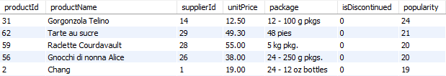
C. Cuáles son los productos favoritos de mis mejores clientes.
MySQL
MongoDB

Slide 14
Conclusiones
Entendí mejor MySQL que MongoDB (estructura, diagramas, código) pero MongoDB parece ser una herramienta más poderosa. Hay que practicar las agregaciones.
Los lenguajes de programación sin igual que las lenguas, se puede expresar lo mismo pero necesitas usar “gramática” diferente.
Se pueden hacer análisis muy interesantes (con pocos datos) complementando con estadística.
La parte más tardada fue encontrar los datos en sí, más que su procesamiento.

